Slide 1


MY RESUME
姓 名：xxx
求职意向：xxxx
15666666666
hr163@163.com
666666666

Slide 2

RESUME
基本信息
姓名：xxx年龄：23岁
籍贯：四川成都
毕业院校：清华大学
联系方式：13666XXXXXXX
电子邮箱：1234567@163.com
现在住址：四川省成都市华阳区XX区XX路
学习情况
性别：男
民族：汉
身高：172CM
政治面貌：党员

项目经验

培训经验

专业技能

所获嘉奖

联系方式

Slide 3
RESUME
基本信息
中国传媒大学南广分院
视觉传达设计专业
学习情况
2017-2018
3
4

项目经验
求学
之路
清华大学视觉传达
设计专业研究生
四川大学附属中学
2015-2016
2016-2017

培训经验
1
2

专业技能
2014-2015
四川大学附属高中

所获嘉奖

联系方式

Slide 4
RESUME
基本信息
2014.05 《公益行动》栏目组 记者
A
参与电视新闻采编，工作内容包括：新闻现场学习记者采访、工作室采编同期声、写新闻稿并由记者修改指导
学习情况
2015.06 The Asian Cities Program 研究员

项目经验
代表某某大学工程管理研究所参加由The Real Estate Academy in China 组织的国际房地产研究培训课程
B

培训经验
2015.11 电商公司实习
C
共同建立标准化工作模式制度化管理和有效的沟通，培养了高效合作的团队精神明白了有明确的流程才会清晰

专业技能
2017.4 上海市徐汇区建设工程
参与“上海市徐汇区建设工程现场综合管理考核评价体系”课题研究，并独自撰写总字数3W字的课题报告
D

所获嘉奖

联系方式

Slide 5
RESUME
基本信息
学习情况
2016
实习机构名称一
2018
实习机构名称三
此处添加具体的实习内容及所获荣誉，言短意赅即可；此处添加具体的实习内容及所获荣誉，言短意赅即可；此处添加具体的实习内容
此处添加具体的实习内容及所获荣誉，言短意赅即可；此处添加具体的实习内容及所获荣誉，言短意赅即可；此处添加具体的实习内容

项目经验
2017
实习机构名称二
此处添加具体的实习内容及所获荣誉，言短意赅即可；此处添加具体的实习内容及所获荣誉，言短意赅即可；此处添加具体的实习内容

培训经验

专业技能

所获嘉奖

联系方式

Slide 6
RESUME
基本信息
学习情况
PS
Adobe Photoshop | 熟练
AE
Adobe After Effects | 熟练

项目经验
Ai
Adobe Illustrator | 熟练
Dw
Adobe Dreamweaver | 熟练

培训经验

专业技能
FL
Adobe Flash | 一般
Id
Adobe InDesign | 一般

所获嘉奖

联系方式

Slide 7

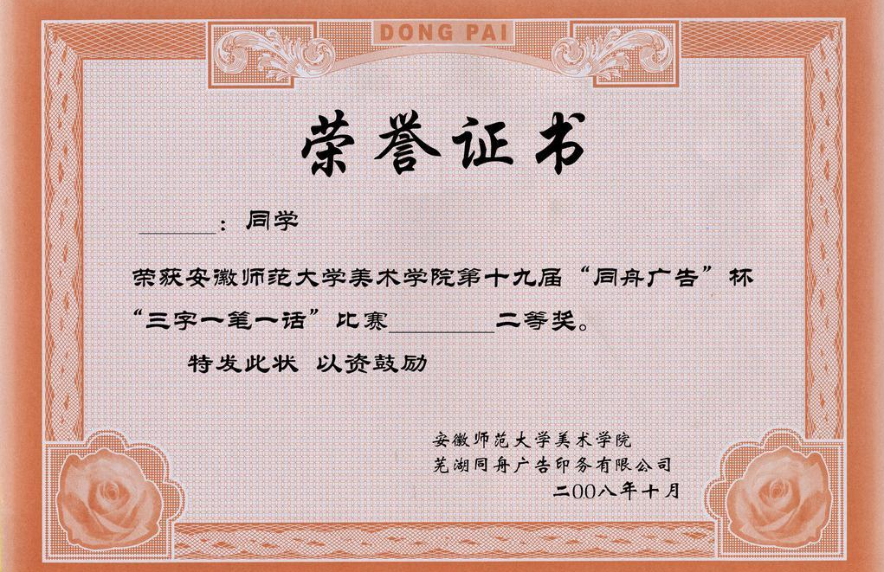
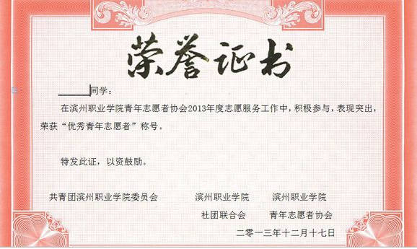
RESUME
基本信息
学习情况

项目经验

国家奖学金
优秀学生干部
论文大赛一等奖
培训经验
单击此处添加文字，添加具体文字内容，您的说明文字在此处添加，此处输入详细的说明文字。单击此处
单击此处添加文字，添加具体文字内容，您的说明文字在此处添加，此处输入详细的说明文字。单击此处
单击此处添加文字，添加具体文字内容，您的说明文字在此处添加，此处输入详细的说明文字。单击此处

专业技能

所获嘉奖
2016
2017
2018

联系方式

Slide 8
RESUME
基本信息
学习情况

项目经验

培训经验
66666666
123456@163.com
成都市武侯区墨子桥
15666666666

专业技能

所获嘉奖

联系方式

